Slide 1


支付业务总体介绍

Slide 2
目录
什么是支付
支付的核心逻辑
支付的未来在支付之外

Slide 3
[1]
什么是支付

Slide 4
什么是支付
支付是社会经济活动所引起的货币债权转移的过程
支付是工具
消费的终点
金融的起点
劳动价值交换
工具性
业务过程简
羊毛出在猪身上
金融秩序
参与者众
社会性
运行成本高
金融体系安全
支付（支付机构）
清算（清算组织）
资金（银行）
Notes:
支付市场化，清算、资金监管化

Slide 5
支付工具的特点
影响转化率
支付转化率
中介特性
安全性
价值
价格
使用价值
便捷性
使用者
购买者
使用价值
财务效率
资金效率
服务效率
经营分析
Notes:
政治经济学

Slide 6



支付的核心活动
交易
支付的
核心活动
根据清分结果对交易数据进行净额轧差和提交并完成资金划拨的全过程
对交易数据依据机构和交易类型进行分类汇总，并计算结算金额的过程
清分
结算

Slide 7


支付业务解决的核心问题
渠道聚合
降低POI的开发成本
第三方支付、第四方支付
资金聚合
降低财务运营成本
第三方支付
财税类服务
财务零运营成本
大账房、PING++、第三方支付

Slide 8
[2]
支付的核心逻辑

Slide 9
支付核心活动的递延过程
差错处理
差错
交易
交易对账
清分
结算
资金对账
T日
T+1日
T+1~3日
承上启下

Slide 10











支付的内核—清分
服务体现
参与者的对账单
参与者
规则因素
产 品
清算核心
规则模型
规则成效
事 件
财 务
管理类事件
清分主体
交易类事件
事件
客诉类事件
赔付类事件
营销类事件

Slide 11

支付的起源—交易
1.收款方
2.付款方
3.代理方
4.支付渠道
5.营销方
参与者
参与者视图
清结算主体
拆分
订单
+
交易
产品
控制方
1.消费
2.冲正
3.撤销
4.退款
5.预授权申请
6.预授权申请撤销
7.预授权完成
8.预授权完成撤销
9.付款
10.营销
多方参与者的协议体现
两两参与者的协议体现
类型

Slide 12
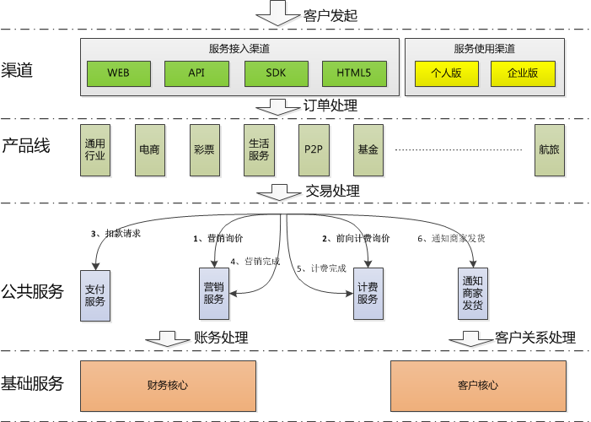
支付的层次结构
渠道层
1.负责产品使用体验
2.负责交互标准和规范
3.对外服务的呈现方
产品层
1.负责整个订单生命周期的管理
2.负责交易流的控制规则
3.分布式事务或补偿性事务
服务层
1.单一职责化，高并发下可阶段性完成
2.负责与账务的交互
3.提供上层产品快速封装的能力
核心层
1.负责账务及会计核算
2.负责客户及产品管理
3.负责协议管理
Notes:
原子化，同一化

Slide 13

支付交易的交易对账体系
交易
出具交
易账单
客户
差错处理
产生
差错
账务流水
核对
交易
核对
订单
内部
外部流水
核对
交易
外部渠道
重点核对对象

Slide 14

支付交易的清分主要环节
成功交易
清分系统
结算账单
客户清分
营收
对平交易
内部账单
成本
清分系统
外部渠道清分
差异交易
差异挂账
后续处理

Slide 15
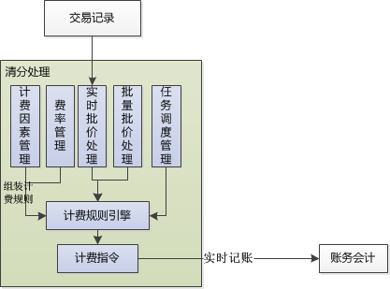
支付交易的清分核心过程
事件
记录
1、由清分规则因素构成清分筛选机
2、事件记录批量进入筛选机
3、命中规则后即移出筛选机
4、进行规则成效（计算公式）的计算
清分筛选机
可以形成多个清分筛选机，以应对大数据量情况

Slide 16
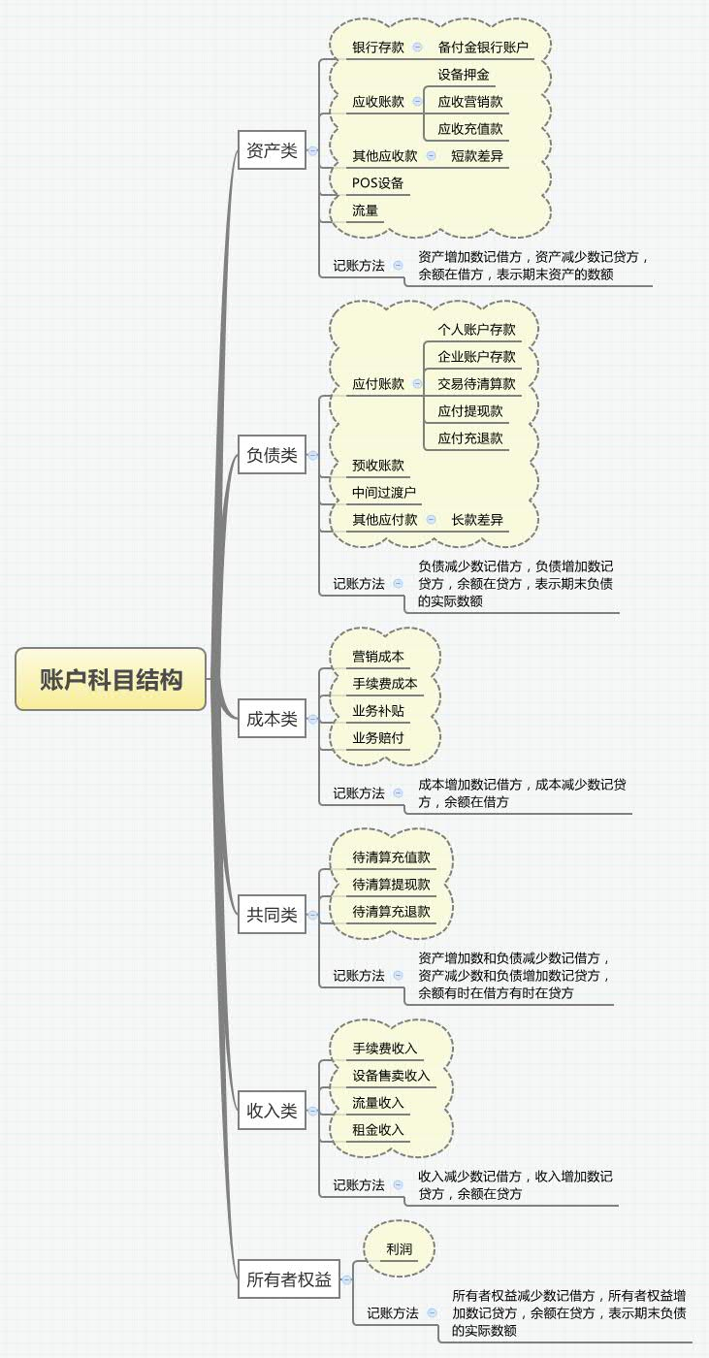
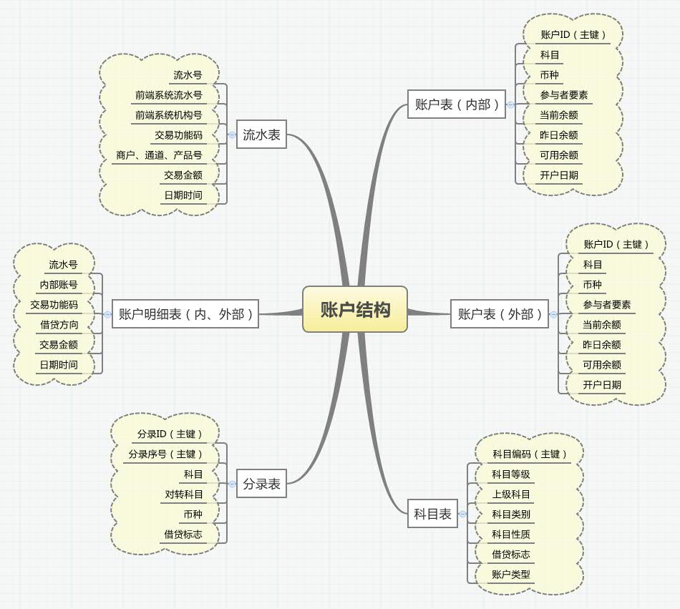
账务体系结构
账户整体结构模型
账户科目结构
会计记账的一体两面

Slide 17

支付交易的逻辑推演
例：用户购买一件羽绒服，商家收取2000元，用户支付交易手续费20元，同时公司给补贴10元，用户最终通过银行支付2010元

Slide 18
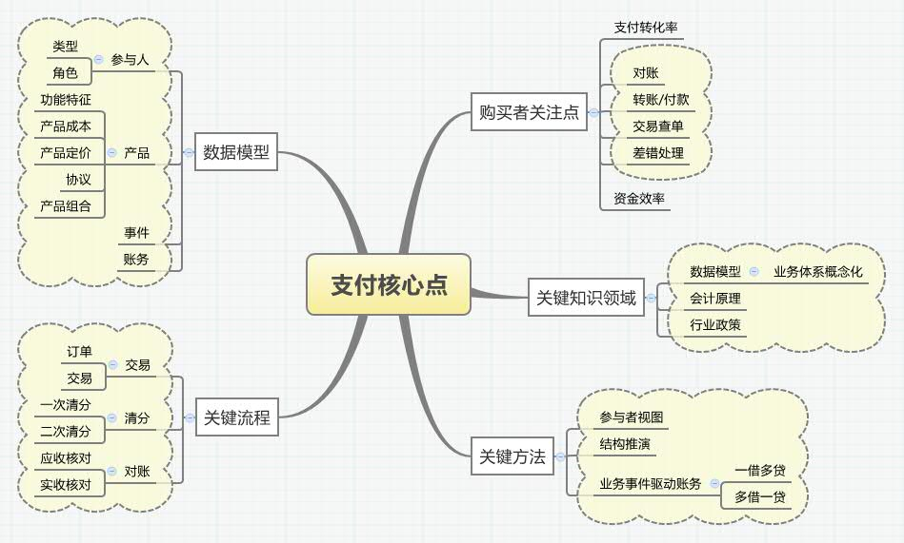
支付业务的核心点
准、快

Slide 19


收单业务目前面临的主要问题
账单展示
资金效率
差错处理
服务效率
清算效率
资金成本
一层中介结构变成两层中介结构

Slide 20
[3]
支付的未来在支付之外

Slide 21


支付的未来
垂直行业细分场景
业务场景
新科技带来的新场景
理财
金融服务
信贷
金融服务是辅助打穿产业链上下游的工具，同时也是变现的工具

Slide 22
谢谢

